Slide 1
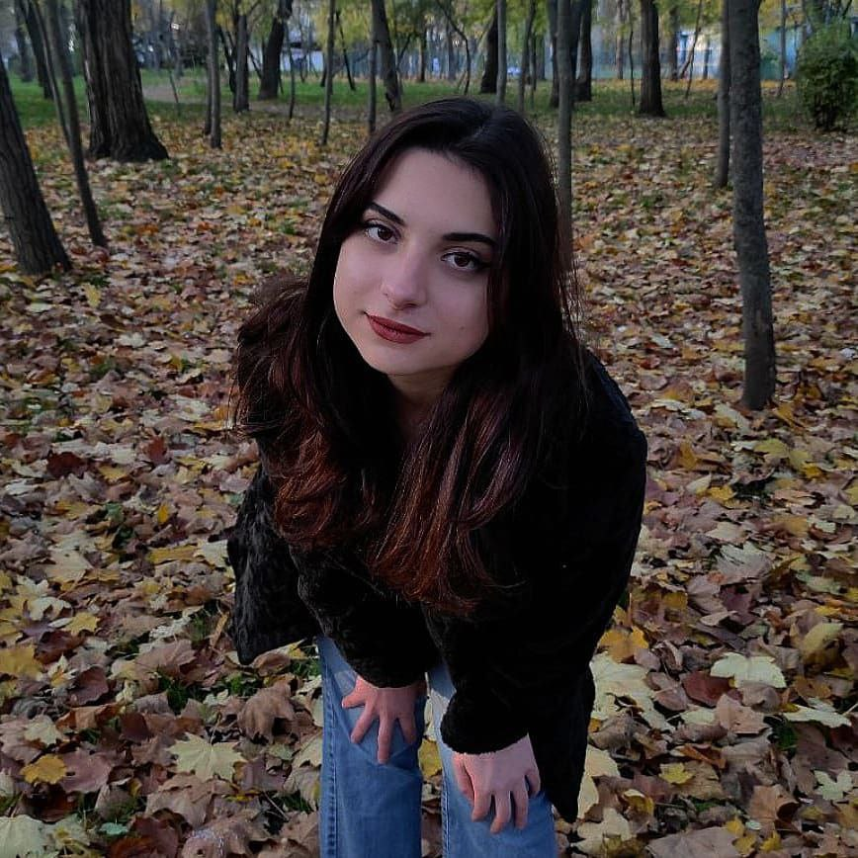
Лідер учнівського самоврядування Єфімова Вікторія
ДНЗ Одеське вище професійне училище торгівлі та технологій харчування
3 курс
Кухар-кондитер

Slide 2
Заплановані проекти та акції учнівського самоврядування у ЗПТО 2022-2023:
Участь у днях відкритих дверей
Проведення майстер-класів
Участь у позакласних закладах

Slide 3
Як у лідера учнівського самоврядування, у мене є цілі, і вони полягають у тому, щоб:
1. Можливість навчання в очному форматі, для того, щоб розвивати свої професійні здібності та компетентність
2. Участь у майстер-класах, вебінарах, виставках
3. Створення мирних акцій проти війни

Slide 4
Детальна інформація:
Номер телефону: +380974132412
Електронна адреса: efimova.viktoria@gmail.com

